Slide 1
Utilização de LLMs para Geração de Bases de Treinamento em Classificação de Sentimento: Uma Análise de Viabilidade Prática
Universidade Tecnológica Federal do Paraná
Câmpus Dois Vizinhos
Bacharelado em Engenharia de Software
Trabalho de Conclusão de Curso 2
Discente: Davi Romauski Meurer
Orientador: Prof. Marlon Marcon
Notes:
ABERTURA — nome, orientador (Prof. Marlon), tema.
Pitch (1 frase): testar se LLMs servem pra gerar base de treino JÁ ROTULADA pra análise de sentimento em pt-BR — e se funciona em reviews reais.
Respirar, olhar a banca, não correr.

Slide 2
Sumário
Introdução;
Objetivos;
Justificativa;
Referencial Teórico;
Materiais e Métodos;
Resultados;
Conclusão;
Referências.
Contexto
intro · objetivos
Método
5 visões
Resultados
sintético × real
Conclusão
viabilidade
Notes:
Roteiro da fala: Contexto → Método → Resultados → Conclusão.
Só situar a banca; NÃO ler item por item.

Slide 3
Introdução
Geração com LLM
frases rotuladas
Treinamento
classificador
Teste
reviews reais
Análise de sentimento: classificar opiniões em positiva, negativa ou neutra.
Treinar modelos exige datasets rotulados — caros e demorados de construir.
Em português brasileiro, faltam recursos anotados.
LLMs podem gerar esses dados já rotulados — mas funcionam no mundo real?
Notes:
Análise de sentimento = classificar opinião em positiva / negativa / neutra.
• Treinar exige base rotulada: cara e lenta; pt-BR tem pouco.
• Ideia: o LLM gera o dado JÁ rotulado.
Pergunta central (pipeline): gera → treina → testa no REAL → funciona?

Slide 4
Objetivos
Objetivo geral:
Avaliar a viabilidade prática de treinar classificadores de sentimento com dados sintéticos de LLMs.
Objetivos específicos:
Medir a assertividade com treino apenas sintético.
Verificar a coerência entre os LLMs geradores.
Avaliar o cross-domain: treino sintético, teste real.
Comparar dois nichos com subjetividade diferente.
Assertividade
treino sintético
Coerência
entre LLMs
Cross-domain
sintético → real
Dois nichos
subjetividade
Notes:
Geral: avaliar a viabilidade prática de treinar com dados sintéticos.
3 perguntas: (1) assertividade do sintético; (2) coerência ENTRE os LLMs; (3) cross-domain = treino sintético, teste real.
A 3ª (cross-domain) é a estrela — foi sugestão do Marlon.

Slide 5
Justificativa
Datasets rotulados são caros, e o português tem poucos recursos.
LLMs geram texto rotulado sem anotação humana.
Três LLMs reduzem o viés de uma fonte única.
Dois nichos e o cross-domain revelam onde a abordagem funciona.
Anotação humana
cara, lenta e escassa em português
LLMs
geram texto já rotulado, sem anotação manual
Notes:
Por que importa: anotação humana é cara/lenta; pt-BR escasso.
• LLM rotula sem anotação manual.
• 3 LLMs reduzem viés de fonte única.
• 2 nichos + cross-domain mostram ONDE funciona.

Slide 6
Referencial Teórico
Análise de sentimento = classificação supervisionada de texto (Pang, 2002).
TF-IDF com classificadores clássicos: Naive Bayes, Regressão Logística e SVM.
Modelos neurais: LSTM e BERTimbau (BERT pré-treinado em português).
Geração de dados sintéticos por LLMs: área de pesquisa recente.
Métrica principal: F1-macro, justo com classes desbalanceadas.
TF-IDF
clássicos
LSTM
rede neural
BERTimbau
pré-treino pt-BR
LLMs
geração de dados
Notes:
Base teórica: análise de sentimento = classificação supervisionada (Pang, 2002).
• Clássicos: TF-IDF + NB / LR / SVM.
• Neurais: LSTM e BERTimbau (BERT pré-treinado em pt-BR).
• Métrica: F1-macro (justo com classes desbalanceadas).

Slide 7
Materiais
LLMs geradores: ChatGPT, Gemini e Claude.
Classificadores: Naive Bayes, Reg. Logística, SVM, LSTM e BERTimbau.
Stack: Python, scikit-learn, PyTorch e Hugging Face Transformers.
Dados reais: UTLC-Movies e UTLC-Apps (Kaggle), via kagglehub.
Execução dos modelos neurais em Google Colab (GPU NVIDIA T4).
3 LLMs
ChatGPT · Gemini · Claude
5 classificadores
NB · LR · SVM · LSTM · BERT
2 nichos reais
UTLC-Movies · UTLC-Apps
Notes:
O que usei: 3 LLMs geradores, 5 classificadores, 2 datasets reais (UTLC-Movies/Apps, via kagglehub).
Stack: Python, scikit-learn, PyTorch, HuggingFace. Neurais rodaram no Colab (GPU T4).

Slide 8
Métodos (1/4): Geração e Dados
1. Geração
3 LLMs · 1.800 frases
2. Pré-proc.
limpeza · TF-IDF
3. Treino
5 classificadores
4. Avaliação
5 visões · F1-macro
Geração: 3 LLMs produziram 1.800 frases sintéticas por nicho (3 × 3 classes × 200).
Dois nichos: filmes e séries e aplicativos móveis, com prompts isomorfos.
Dados reais (cross-domain): UTLC-Movies e UTLC-Apps, ~100 mil reviews/nicho; nota 1–5 mapeada para as 3 classes.
Notes:
NÚMERO-CHAVE: 200 frases POR LLM por classe → 3 LLMs = 600/classe → 1.800/nicho.
• 2 nichos (filmes/séries e apps).
• Real: ~100k reviews/nicho; nota 1-5 → 3 classes (≥4 pos, ≤2 neg, =3 neu).
Pipeline: geração → pré-proc (TF-IDF) → treino → avaliação.

Slide 9
Métodos (2/4): Prompts
Prompt isomorfo — mesmo para ChatGPT, Gemini e Claude (só muda a classe)
Classe | Prompt enviado (resumo)
Positiva | Escreva 200 frases positivas avaliando filmes e séries — elogios/satisfação. Máx. 30 palavras; saída em CSV.
Negativa | Escreva 200 frases negativas avaliando filmes e séries — críticas/insatisfação. Máx. 30 palavras; saída em CSV.
Neutra | Escreva 200 frases neutras sobre filmes e séries — informações objetivas, sem opinião. Máx. 30 palavras; saída em CSV.
Exemplo do CSV gerado
frase | classe | fonte
Este filme toca a alma de uma forma muito especial. | Positiva | Gemini
Diálogos cheios de frases de efeito forçadas que ninguém diria na vida real. | Negativa | Claude
A produção executiva gerencia o orçamento e cronograma das filmagens. | Neutra | ChatGPT
Notes:
Prompt ISOMORFO: mesmo pros 3 LLMs, só muda a classe (comparação justa).
• Pede 200 frases, máx. 30 palavras, saída em CSV.
• CSV: frase | classe | fonte (qual LLM gerou).
LEMBRAR: o '200' é POR LLM → 3×200 = 600 por classe.

Slide 10
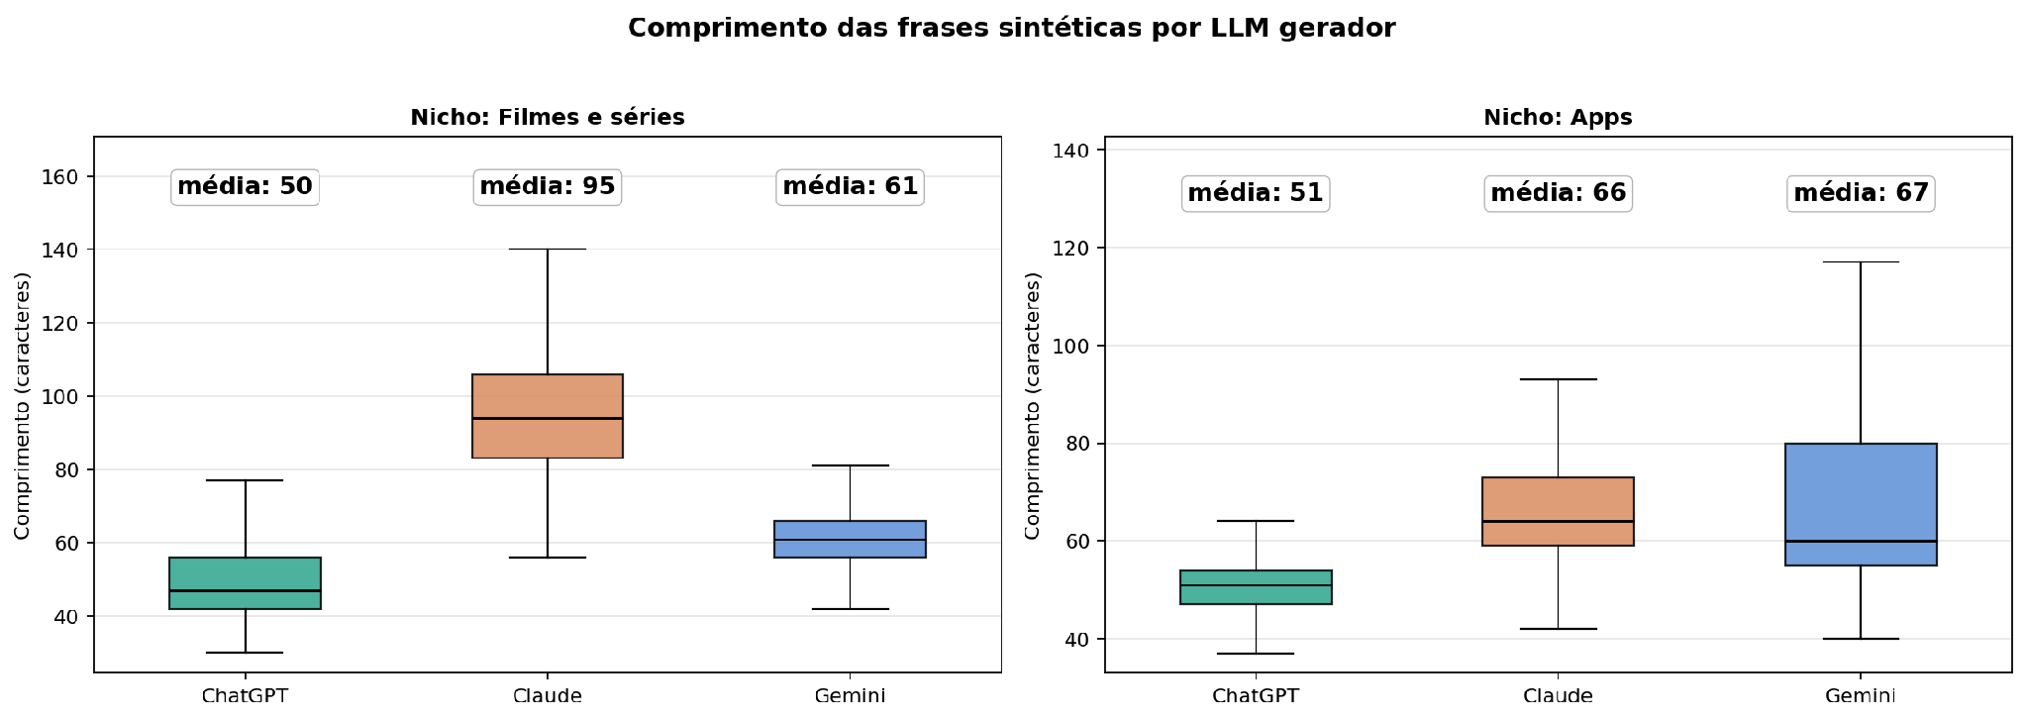
Métodos (3/4): Estilo de Cada LLM
Cada LLM tem um padrão de comprimento próprio — ChatGPT mais curto (~50), Gemini no meio (~60) e Claude o mais longo (~95 em filmes).
O estilo também muda por nicho: em apps, mais técnicos e diretos, os três geradores se aproximam.
Notes:
Estilo de geração (comprimento): ChatGPT ~50 (curto/regular); Claude ~95 em filmes (longo); Gemini ~60.
• Em apps (texto técnico) os 3 se aproximam.
Por que importa: frase longa/elaborada se afasta da review real → ajuda a explicar o gap e a diferença entre nichos.

Slide 11
Métodos (4/4): Avaliação
Pré-processamento: minúsculas, remoção de pontuação e deduplicação.
Vetorização TF-IDF (clássicos) e tokenizer próprio (LSTM/BERTimbau).
Cinco classificadores, semente fixa (42), split 80/20 estratificado.
Cada visão cruza a fonte do treino (sintético ou real) com o tipo de teste (controlado ou real natural). A V5 é o cenário de uso real.
Visão | Treino | Teste | Volume
V1 | Sintético | Sintético | Controlado
V2 | Real | Real | Controlado
V3 | Sintético | Real | Controlado
V4 | Real | Real | Desbalanceado
V5 | Sintético | Real | Desbalanceado
Notes:
5 visões = FONTE do treino (sint/real) × TESTE (controlado/natural).
• V1 = baseline sintético; V5 = cross-domain realista (a que importa).
• Pares: V2 vs V3 e V4 vs V5 isolam a fonte; V1 vs V5 = reality gap.
Métrica principal: F1-macro.

Slide 12
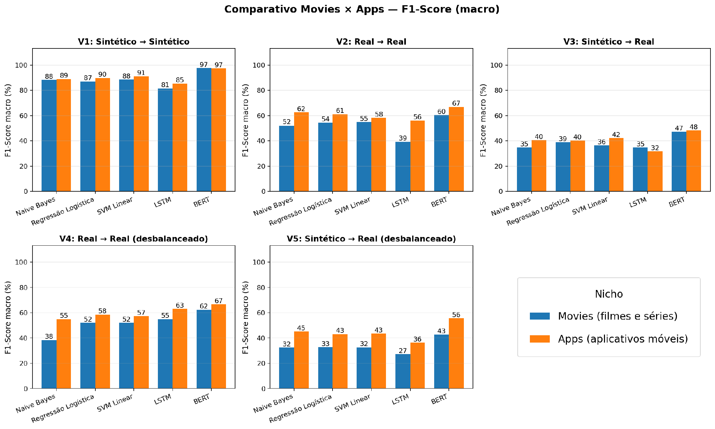
Resultados (1/7): Panorama Movies × Apps
No sintético (V1) os nichos empatam (~97%, BERTimbau). Com dado real, Apps iguala ou supera Movies; no cross-domain desbalanceado (V5) a diferença é máxima: BERTimbau 56% (apps) vs 43% (filmes) — os 43% e 56% que definem a inviabilidade prática.

Slide 13
Resultados (2/7): Domínio Sintético e Real
No mundo sintético, a classificação é quase perfeita.
Nos dados reais, o desempenho fica no esperado para a tarefa.
97%
Métrica: F1-macro (BERTimbau)
Nicho: Movies e Apps (ambos ~97%)
Cenário: V1 — treino e teste sintéticos
62–67%
Métrica: F1-macro (BERTimbau)
Nicho: Movies ~62% · Apps ~67%
Cenário: V4 — treino e teste reais
Notes:
V1 (sint→sint) = 97% com BERTimbau — sintético é ótimo 'em casa'.
Real (V2/V4) = 60-67% — patamar normal da tarefa.
ARMADILHA: 97% NÃO significa sucesso; é só dentro do mundo sintético.

Slide 14
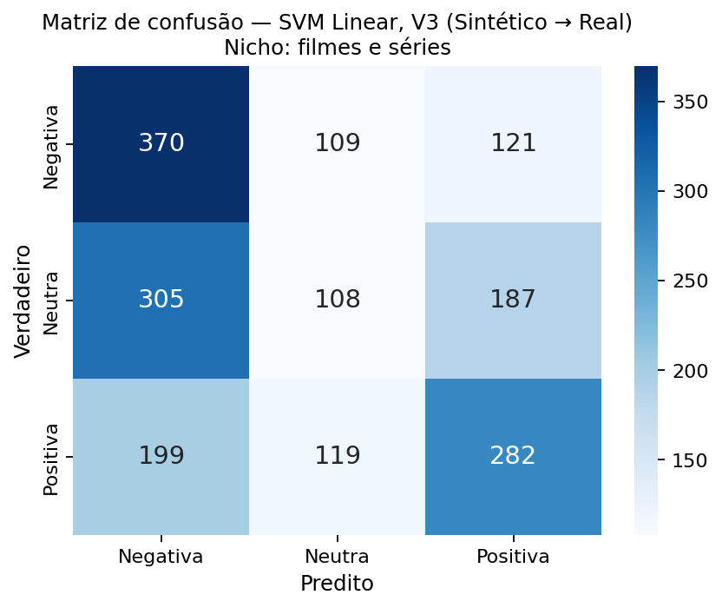
Resultados (3/7): Cross-domain — a Queda
Treino sintético, teste real: o desempenho despenca.
O modelo acerta a classe dominante e erra as minoritárias.
A Neutra é confundida com Positiva e Negativa.
43%
Filmes e séries
(V5 - Sintético → Real)
56%
Aplicativos
(V5 - Sintético → Real)
Notes:
V5 (sint→real natural) DESPENCA: 43% filmes / 56% apps → inviável pra uso prático.
• Matriz (V3-SVM): a classe Neutra é a mais sacrificada.
Mensagem: o modelo treinado em sintético NÃO generaliza pro real.

Slide 15
Resultados (4/7): Reality Gap
A frase do LLM é limpa e direta; a review real tem gíria, erro e ironia.
Classe | Sintética (Claude) | Real (UTLC-Movies)
Positiva | Nunca vi atuações tão intensas e verdadeiras; merece todos os prêmios. | Estou sem xão sem ar sem vida PQP q filme
Negativa | A história é completamente previsível; adivinhei o final nos dez primeiros minutos. | Horrivel com péssimas interpretações.
Neutra | O filme tem duas horas e quinze minutos e estreou em março. | é bem interesante! mais ainda sim não deixa de ser sessão da tarde
Notes:
Por que cai: frase sintética é limpa e direta; review real tem gíria, erro, ironia.
• Exemplos reais: 'PQP q filme', 'interesante', 'mais' (em vez de mas).
Causa = diferença de DISTRIBUIÇÃO entre os textos.

Slide 16
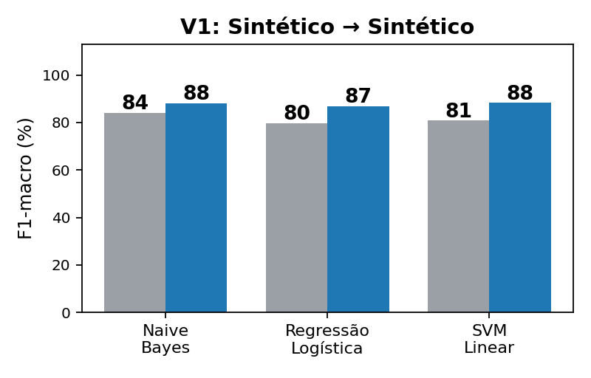
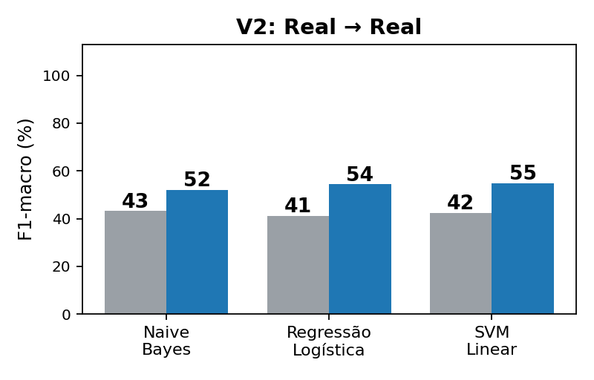
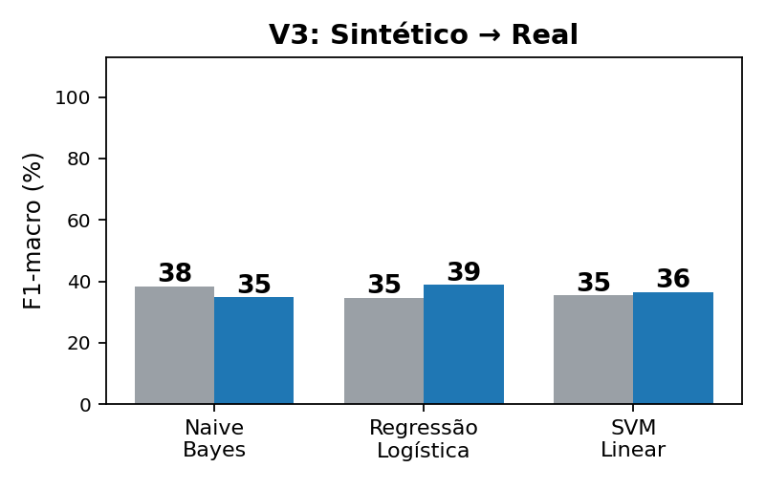
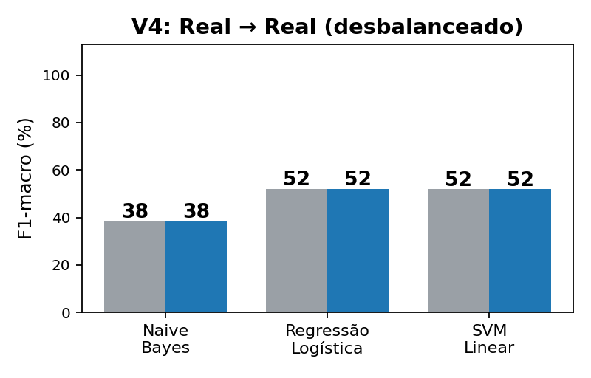
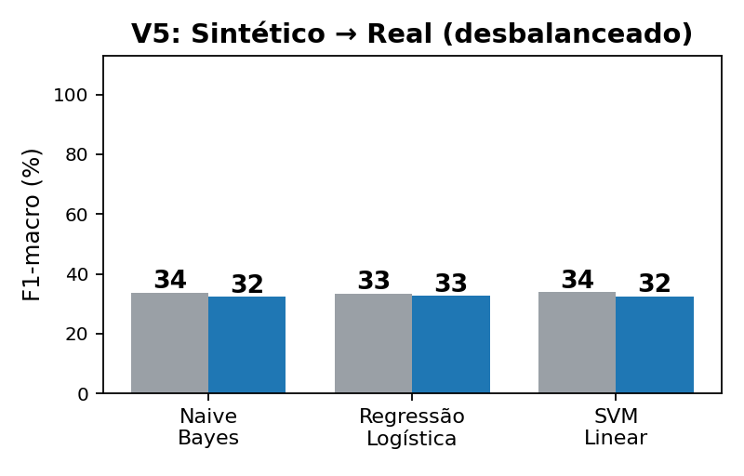
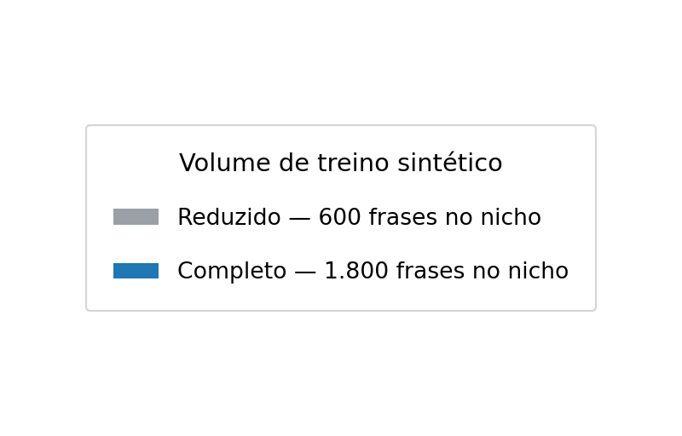
Resultados (5/7): Volume e Nichos
Triplicar o volume sintético (600 → 1800 sentenças) não fecha a diferença.
A limitação é estrutural (distribuição), não falta de dados.
A versão reduzida foi obtida por amostragem aleatória estratificada por classe — sorteada 200 frases de cada classe, com semente fixa = 42
Notes:
Teste de volume: triplicar o sintético (600 → 1.800 no nicho) NÃO fecha o gap em V3.
• Logo: limitação é ESTRUTURAL, não falta de dados (argumento central!).
• Apps > filmes no desbalanceado (vocabulário mais objetivo).
Legenda: Reduzido = 600/nicho; Completo = 1.800/nicho. Redução = amostra aleatória por classe (seed 42).

Slide 17
Conclusão (1/3): Objetivo Atendido
O objetivo foi atendido: avaliamos a viabilidade de treinar com dados sintéticos de LLMs.
No domínio sintético, funciona muito bem (97% de F1-macro).
No cross-domain realista, cai para 43% (filmes) e 56% (apps) — inviável para uso prático.
A limitação é estrutural (distribuição), não falta de dados.
97%
Sintético (V1, BERTimbau)
43–56%
Cross-domain real (V5)
Notes:
Objetivo ATENDIDO: avaliamos a viabilidade.
• 97% no sintético, MAS 43-56% no cross-domain real → inviável pra produção.
• Limitação é estrutural (distribuição), não falta de dados.

Slide 18
Conclusão (2/3): Dificuldades e Limitações
Geração manual das 1.800 frases pelas interfaces web (~3–4 h por nicho).
BERT estourou a RAM do Colab com o dataset real inteiro; resolvido com subamostra estratificada de 100 mil (distribuição preservada).
Paradoxo de avaliação: só dá para calibrar o sintético comparando com dado real.
Escopo: dois nichos; o TF-IDF não captura negação e ironia (por isso testamos LSTM e BERT).
Geração manual
~3–4 h por nicho, via interface web
RAM do Colab
subamostra estratificada de 100 mil
Paradoxo
calibrar o sintético exige dado real
Notes:
• Geração manual: ~3-4h por nicho (interface web).
• BERT estourou a RAM do Colab → subamostra estratificada de 100k (distribuição preservada).
• Paradoxo: calibrar o sintético exige dado real.
• TF-IDF não pega negação/ironia → por isso testei LSTM e BERT.

Slide 19
Conclusão (3/3): Trabalhos Futuros
Adaptação de domínio: combinar pouco dado real com bastante sintético para fechar o gap.
Testar outros nichos com graus diferentes de subjetividade.
Prompts mais elaborados e refinamento iterativo da geração.
Gerar via API, com controle de temperatura e mais LLMs.
Adaptação
domínio: real + sint.
Outros nichos
+ subjetividade
Prompts
refino iterativo
API
temperatura · + LLMs
Notes:
• Adaptação de domínio (pouco real + muito sintético).
• Outros nichos; prompts mais elaborados.
• Gerar via API (controle de temperatura) e mais LLMs.

Slide 20
Referências
PANG, B.; LEE, L.; VAITHYANATHAN, S. Thumbs up? Sentiment classification using machine learning techniques. EMNLP, 2002.
SOUZA, F.; FILHO, J. A. Sentiment analysis on Brazilian Portuguese user reviews. IEEE LA-CCI, 2022.
ARAÚJO, G.; MELO, T.; FIGUEIREDO, C. M. S. Is ChatGPT an effective solver of sentiment analysis tasks in Portuguese? PROPOR, 2024.
ZHANG, W. et al. Sentiment analysis in the era of large language models: a reality check. NAACL Findings, 2024.
LI, Z. et al. Synthetic data generation with large language models for text classification. EMNLP, 2023.
HELLWIG, N. C.; FEHLE, J.; WOLFF, C. Exploring LLMs for the generation of synthetic training samples for aspect-based sentiment analysis. Expert Systems with Applications, 2025.
Notes:
Citar de passagem; não ler.
Principais: Pang 2002 (base); Souza 2022 (sentimento pt-BR); Li 2023 / Hellwig 2025 (LLM gerando dado sintético).

Slide 21
Obrigado pela atenção!
Universidade Tecnológica Federal do Paraná
Câmpus Dois Vizinhos
Bacharelado em Engenharia de Software
Davi Romauski Meurer
davimeurer@alunos.utfpr.edu.br
Orientador: Prof. Marlon Marcon
Notes:
Agradecer e abrir pra perguntas.
Mensagem final (1 frase): dado sintético de LLM serve pra protótipo/pesquisa, mas ainda NÃO substitui dado real em produção.

